Slide 1
Разработка средств автоматизации визуального анализа состояния гидротехнических сооружений
Системное и прикладное программное обеспечение
09.04.04 Программная инженерия
Хряков Иван Валентинович

Slide 2
Цели и задачи проекта
Цель работы:
Необходимо разработать средства автоматизации визуального анализа состояния гидротехнических сооружений (ГТС).
Задачи, решаемые в ходе выполнения проекта:
Проведение анализа предметной области;
Проектирование программной архитектуры и архитектуры данных;
Разработка клиентской и серверной части нового функционала, необходимых для реализации:
Сервиса для построения графиков,
Сервиса по созданию шаблонов графиков и их применению,
Сервиса по созданию шаблонов эпюр и их применению;
Создание модульных тестов, проведение ручного тестирования.
2

Slide 3
Описание проекта
Информационно-аналитическая система (ИАС) - web-приложение для автоматизации процессов мониторинга ГТС. Данная система используется в качестве главного хаба, в который поступают данные с множества различных ГТС и служит для анализа поступающей информации, прогнозирования износа оборудования, оценки состояния и т.д.
Результатом данного проекта стало расширение возможностей пользователей и сотрудников при помощи возможности визуализации данных, а именно, требуется реализовать:
Сервис для построения графиков следующих видов:
«Линейный график с несколькими осями»,
«Зависимость показателей»,
«Вычитание показателей»,
«Год-к-году».
Сервис по созданию шаблонов эпюр и их применению,
Сервис по созданию шаблонов графиков и их применению.
Также необходимо предусмотреть дополнительную возможность настройки получившихся графиков и эпюр после построения и их сохранение.
3

Slide 4
Перечень представляемых для оценки результатов проекта
Кроме разработанных программной архитектуры и архитектуры данных, а также модульных тестов и протоколов ручного тестирования. Для полного и качественного анализа оценивания результатов проекта необходимо выполнение следующих сформулированных функциональных и нефункциональных требований к разрабатываемым сервисам:
Функциональные:
Администратор должен иметь возможность
Просматривать, создавать и редактировать типы эпюр;
Просматривать, создавать и редактировать шаблоны эпюр;
Администратор и пользователь должны иметь возможность
Просматривать, создавать и редактировать шаблоны графиков, доступные для создателя;
Делать доступными для всех пользователей созданные шаблоны графиков;
Строить графики по выбранным параметрам или при помощи шаблона, строить эпюры;
Настраивать и сохранять графики и эпюры после построения.
Нефункциональные:
Надежность и стабильная работа разрабатываемых компонентов,
Кроссплатформенность: возможность работы как на Windows, так и на AlterOS,
Интуитивно понятный и удобный пользовательский интерфейс.
4

Slide 5
Оценка и обоснование оригинальности решения
Ранее для каждой ГТС в стране использовалась своя система мониторинга, в основном исключительно импортная, а общего хаба для них не существовало. Разработка ИАС существенно повысило удобство использования и общую эффективность мониторинга за гидротехническими сооружениями. Моя часть, представленная в данном проекте – визуализация данных – это один из самых удобных способов анализа больших данных. С помощью нее было достигнуто быстрое и наглядное сравнение данных за указанный период для понимая тенденций и прогнозирования в состоянии ГТС.
Данное решение является инновационным и на данный момент не имеет аналогов, в том числе и по тому, что требуемые и необходимые типы графиков и эпюр, требуемый функционал получаются напрямую от сотрудников ГТС, которые используют ИАС. Также получение данных и само построение происходит внутри разработанной системы в целях безопасности данных.
На данный момент решение внедрено в тестовую эксплуатацию и пока не является основным источником для аналитики. Но в ближайшее время, в течении месяца, будет завершено приемочное тестирование и постепенно в ИАС будут добавлено большинство ГЭС на территории РФ.
5

Slide 6








Перечень используемых технологий
6

Slide 7
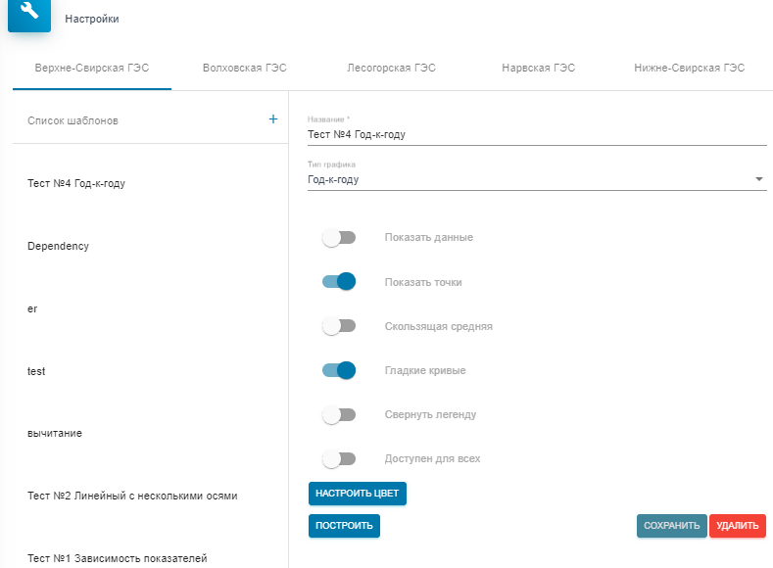
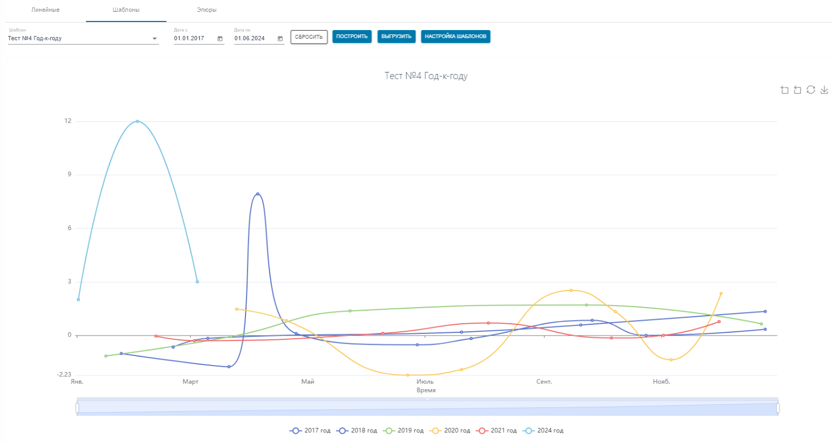
Пример работы сервиса
Пример создания шаблона графика типа «Год-к-году» и его применение
7

Slide 8
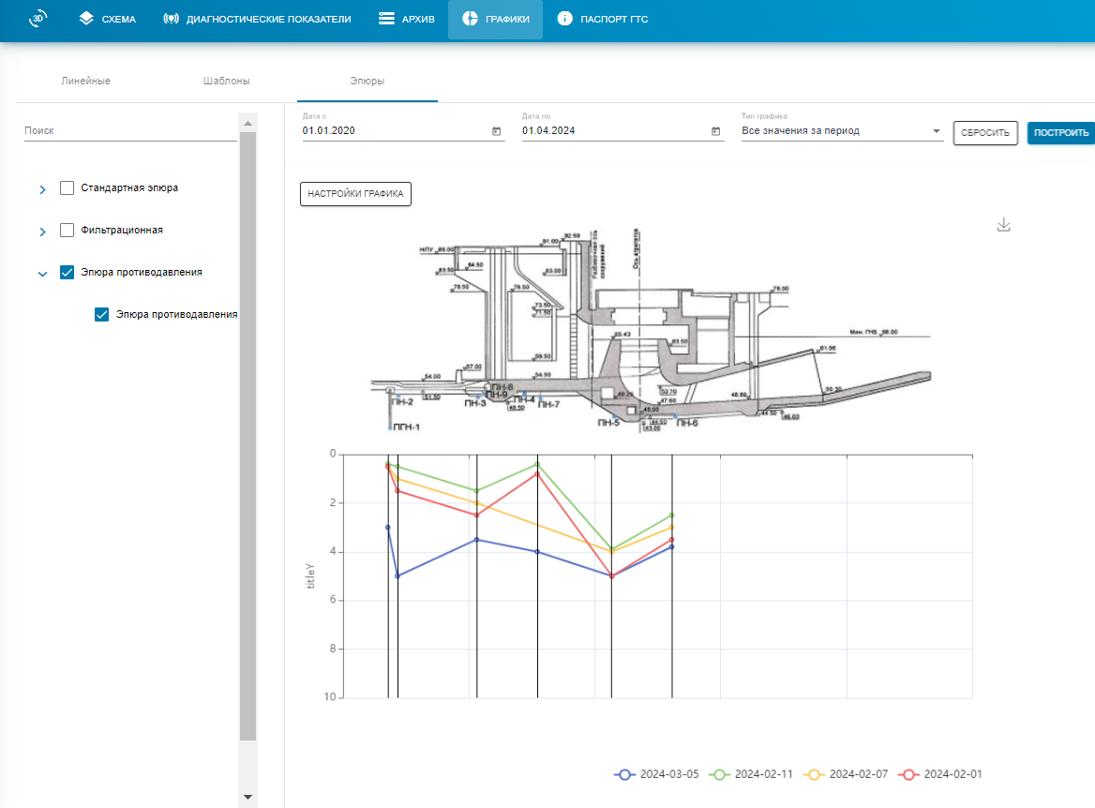
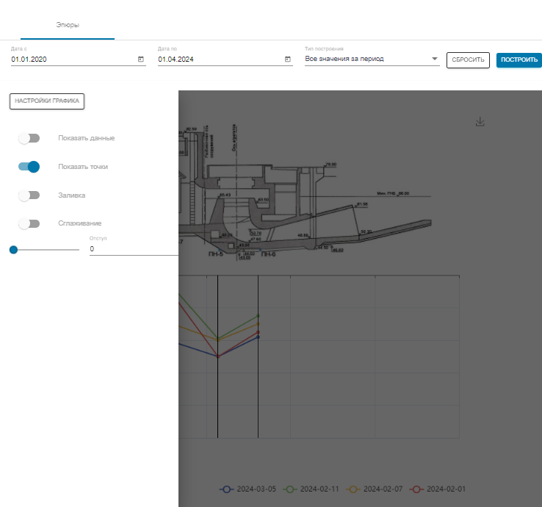
Пример работы сервиса
Пример построенной эпюры противодавления и ее настроек
8

Slide 9
Соответствие результатов оцениваемых показателей
Для оценки соответствия результатов оцениваемым показателям рассмотрим полученные итоги выполнения проекта:
Спроектирована программная архитектура с учетом функциональных и нефункциональных требований, а также согласно принципам ООП и паттерном проектирования MVC,
Спроектирована и создана БД в 3 нормальной форме, что является компромиссом между, с одной стороны, устранением аномалий и производительностью и, с другой, удобством использования,
Созданы: сервис для построения графиков новых типов, указанных в задачах проекта, сервис для работы с шаблонами графиков, сервисы для работы с типами и шаблонами эпюр, все они полностью отвечают заявленным требованиям. Пример работы некоторых из них приведен на слайдах 7-8,
Созданы модульные тесты для проверки корректности работы с БД, проведено полноценное и подробное ручное тестирование, выявленные недостатки были исправлены,
Разработанный функционал проходит стадию приемочного тестирования и вскоре будет применяться на реальных гидротехнических сооружениях.
9

Slide 10
Заключение
Проведен анализ предметной области;
Спроектирована программная архитектура и архитектура данных;
Разработаны клиентская и серверная часть нового функционала, необходимые для реализации:
Сервиса для создания графиков,
Сервиса по созданию шаблонов графиков и их применению,
Сервиса по созданию шаблонов эпюр и их применению;
Созданы модульные тесты, проведено ручное тестирование.
На платформы github.com и Яндекс. Диск выложены следующие материалы проекта:
Подписанная заявка на участие в конкурсе SHWare,
В файле CV.pdf представлено резюме,
В файле Motivation.mp4 представлен мотивационный видеоролик – ссылка на него https://disk.yandex.ru/i/hJIYQxJLd_QwZg,
В файле Shware.pptx представлена данная презентация,
В файле Work.mp4 продемонстрирована работа разработанных сервисов – ссылка на него https://disk.yandex.ru/i/ACck1cA_DaUQcw ,
В файле Architecture.pdf представлены системная, программная архитектура и архитектура данных,
В файле Tests.pdf прикреплена часть протокола ручного тестирования, а также скриншоты успешного прохождения модульных тестов.
10

